Slide 1
Development of Shelter Navigation with Considering Three Cs in the Corona Age
Hiroto Nakada
(Conference)
Notes:
姫路西高校の中田ひろとです．
今から，私の研究，”Development of ….. “ コロナ時代の密を考慮した避難所ナビゲーションの開発を発表いたします．

Slide 2
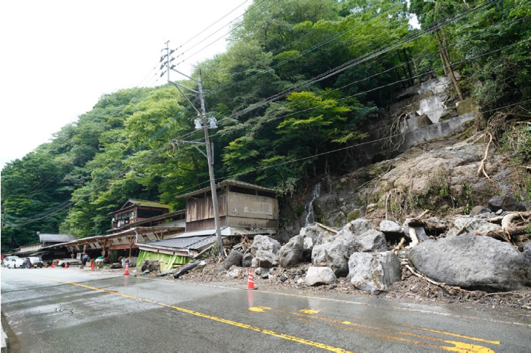
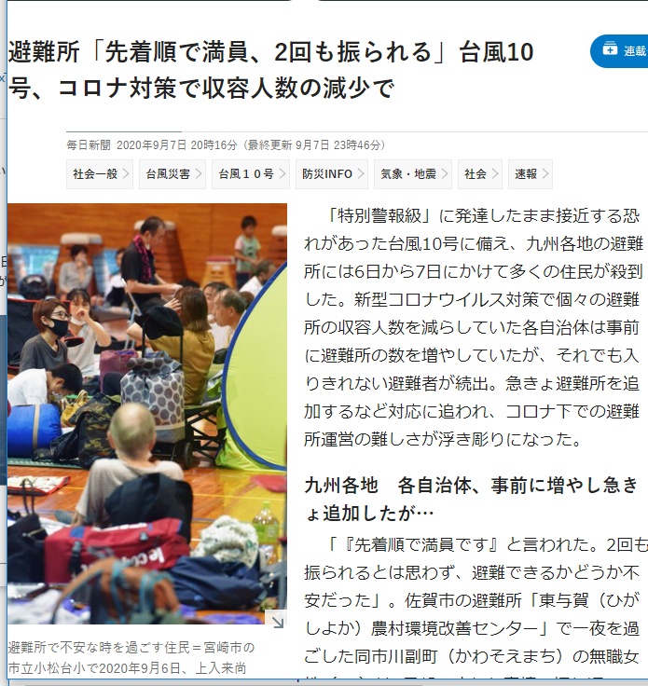
Disaster Evacuation in Japan
People fail to evacuate in disaster
Lack of awareness & preparedness
Normalcy bias: “My house may be safe”
Unaware of when/where to evacuate
COVID-19 makes things worse
Citizens hesitate to evacuate
Afraid of the risk of infection
The capacity of shelter is limited
Government wants to avoid 3C
Shelters may refuse to accept people*
How should the disaster evacuation in the corona age be?
*Source: CWMD, Kumamoto Univ. 2020-07
*Source: Mainichi Shinbun 2020-09-07
Notes:
日本は災害大国です．
毎年災害に見舞われ，多くの人が逃げ遅れによって，なくなっています．
これは，・・・・

Slide 3
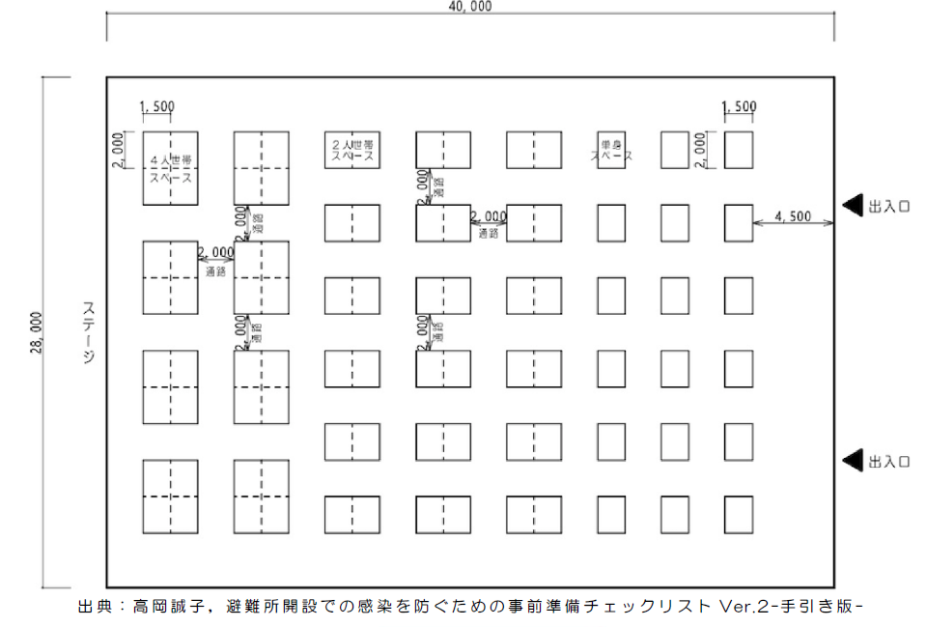
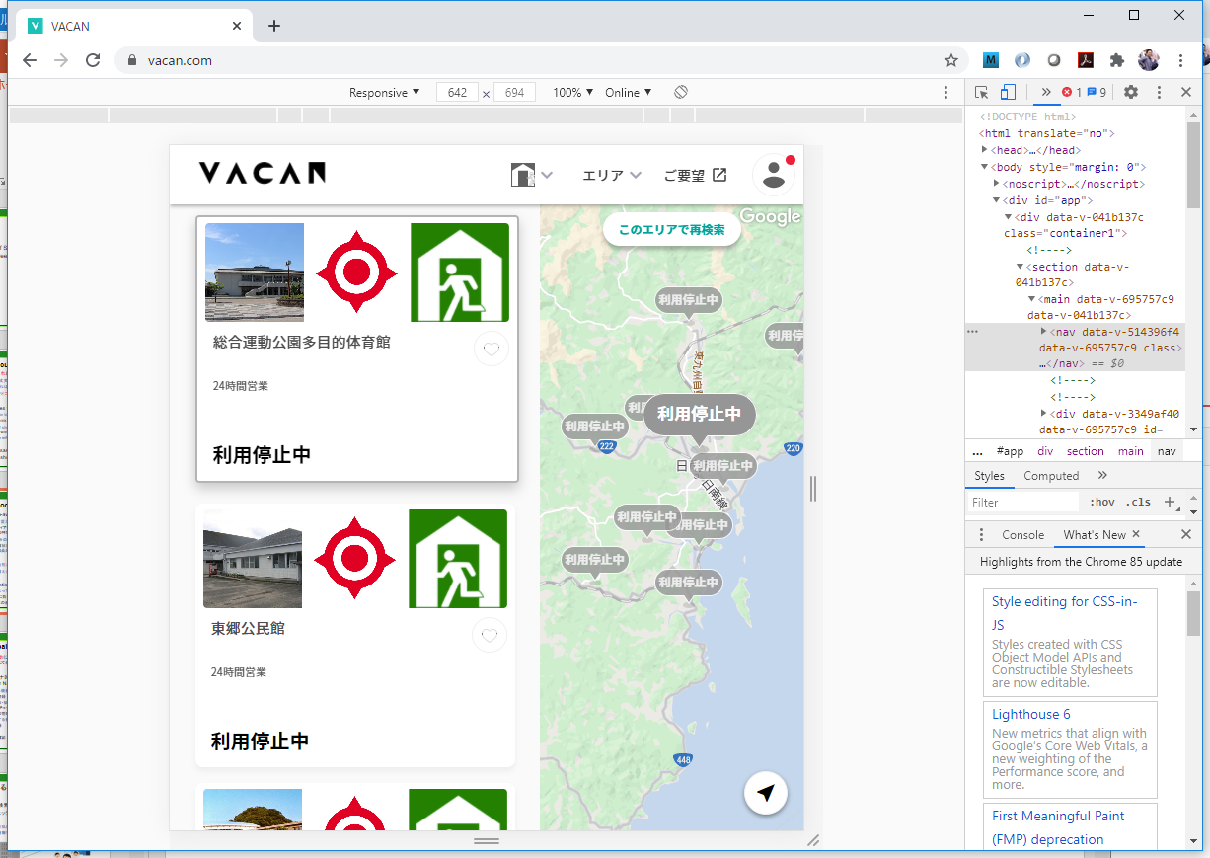



Struggles of Local Governments
Develop corona-aware evacuation shelters
New guideline avoiding 3Cs in shelters
Sparse Layout & Floor Plan, Thermometry, Health Inquiry, Phone-based Alert, Safety Confirmation…
Online Delivery of Congestion Information
Smartphone App “VACAN” (Nichinan-City, Miyazaki)
Staff manually update the status on site
Completely relying on local government
New policies add heavy workload to staff
Lack of scalability for # of citizens / shelters
Research Question
In disasters in corona age, how can citizens find appropriate shelters by themselves without relying on governmental staff?

Slide 4


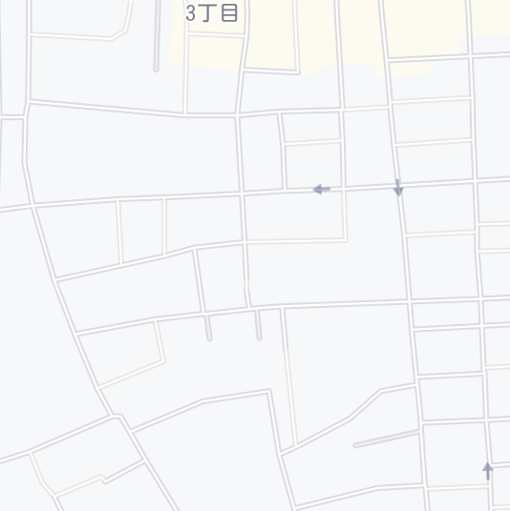




Research Goal and Approach
Research Goal
Achieve safe and smooth evacuation avoiding 3Cs in shelters by self-help effort of citizens
Approach
Develop Shelter Navi – A smartphone-based navigation app.
Cloud server manages location & status of shelters
Citizens search shelters with the status with app
As citizens “check in”, the system updates the status
search
Shelter name | Address | Max # of families | Current status
A high school | XX town 1-2 | 50 | 48
B element. school | YY town 4-5 | 30 | 20
C comm. center | YY town 11-4 | 10 | 6
D sports center | WW town 8-9 | 125 | 22
A
check-in
B
C
+1
D

Slide 5


Citizen’s Use Cases
C1: Register household information
Name, home address, email, phone, # of families
C2: Search shelters
System visualizes shelters with congestion status on a map
With the map, citizen searches a shelter to evacuate
C3: Check-in at shelter
Citizen moves to the shelter, and presses “Check-In” button
System records the check-in, and updates the status of the shelter
Crowded
Disaster Alert
NAME:
Hiroto Nakata
ADDRESS:
X town 33-2
EMAIL:
hiroto@aaa.jp
PHONE:
079-9123-4567
# of FAMILY: 4
2020-10-03 12:00
Muronani Toshiki
Check in at
D Sports Center
check in
2020-10-03 12:05
Nakada Hiroto
Check in at
D Sports Center

Slide 6

Local Government’s Use Cases
G1: Register shelter information
Shelter name, address, lat, lng, capacity, description
G2: Check status
System shows the current status of every shelter
Staff checks if the status matches the real situation
G3: Confirm safety of particular citizen
System shows the list of evacuated citizens at every shelter
Staff confirms the safety of any particular citizen
Shelter name | Address | Max # of families | Current status
A high school | XX town 1-2 | 50 | 48
B element. school | YY town 4-5 | 30 | 20
C comm. center | YY town 11-4 | 10 | 6
D sports center | WW town 8-9 | 125 | 22
Disaster Alert
SHELTER NAME:
A High School
ADDRESS:
XX town 1-2
Lat-Lng: 134.6867,34.8434 Max # of families:
50
List of Citizens D sports Center
-----------------------------
NAME CHECK-IN #
---------------------------------
Nakada H. 12:00 5
Murotani T. 12:05 4
：
Crowded

Slide 7


System Architecture
Implement as Web Application
Server Side: Logic, API, Database
Client Side: Browser App
JS
HTML
Shelter Navi
Logic
JS
HTML
Citizen API
Government API
Shelter Navi
DB
JS
Government
HTML
Google
Maps
Citizens

Slide 8
避難所情報のテーブル
避難所ID
施設名
住所、緯度・経度
収容可能人数
至近距離の避難所検索
現在位置から半径dkmの避難所を提示
フロント側で現在位置の緯度・経度を取得
半径を指定してデータ呼び出し
避難所の収容率の算出
チェックインによって受け入れた人数をカウント
現在の収容人数 / 避難所の収容可能人数で算出
dkm

Slide 9
System Architecture
JS
HTML
ShelterNavi
System
JS
HTML
Citizen API
Government API
Shelter Navi
DB
JS
Government
HTML
Google
Maps
Citizens

Slide 10
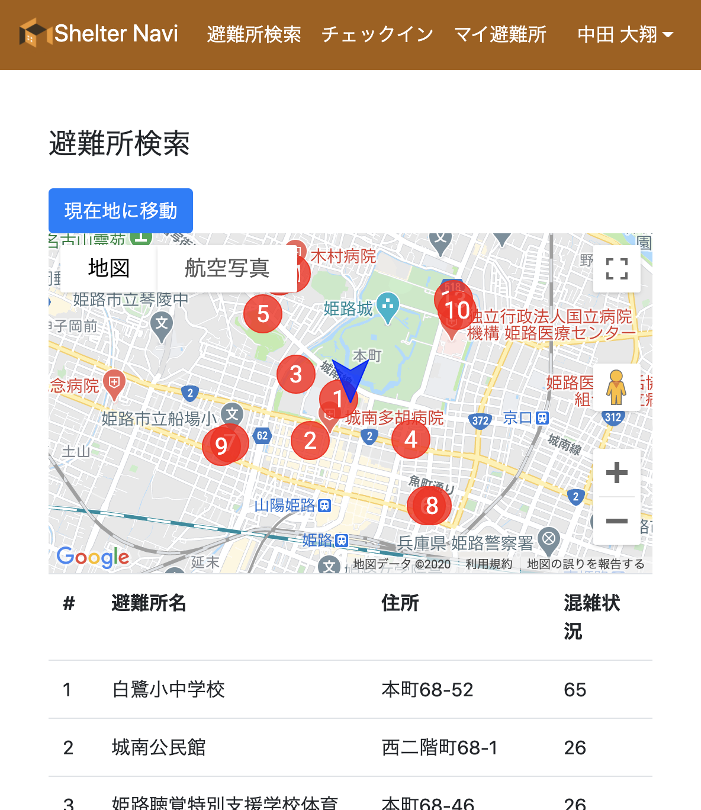
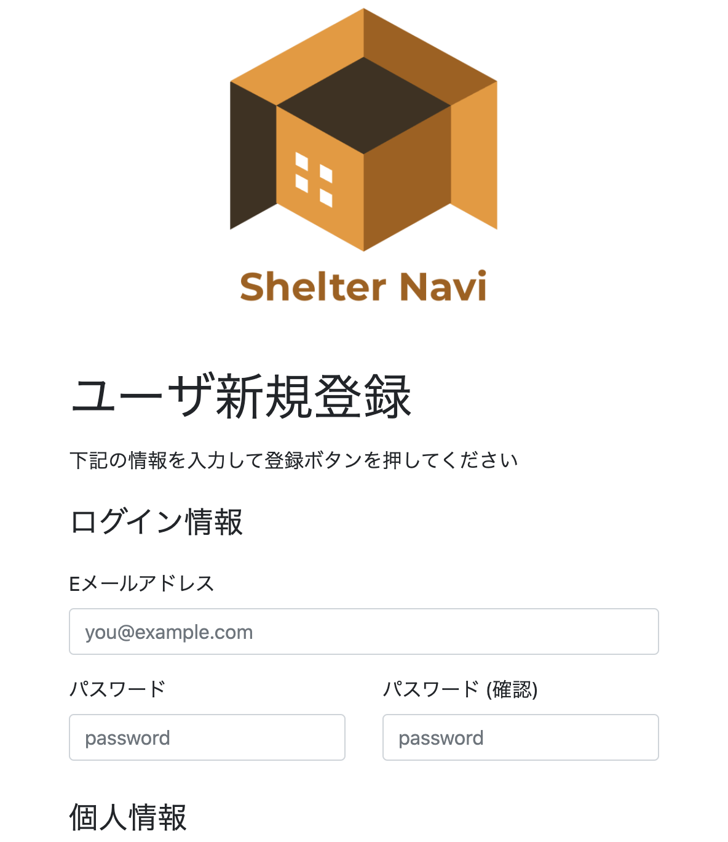
実装（デモンストレーション）
利用した技術
クライアントサイド：HTML5,JavaScript,Bootstrap
サーバーサイド：Java,SpringBoot,MySQL,
地図サービス：GoogleMaps JavaScript API

Slide 11
Discussion
避難所の密の形成を避けるナビゲーション『Shelter Navi』
このアプリの特長
自治体職員の避難所確認・混雑状況の手入力が不要
住民の安否確認が可能
今後の課題
誰が避難所の情報を入力するのか
高齢者などアプリに扱いに不慣れな人には使いづらいかも？
携帯電話網が機能していないと使えない
追加機能の実装
避難所が満員となった際、避難する親戚・知人宅が管理できる機能
自治体の災害情報がアプリ上確認できる機能
アプリの実証実験・評価

Slide 12
謝辞
神戸大学大学院システム情報学研究科
中村 匡秀 先生
室谷 敏生 様
JSTグローバルサイエンスキャンパス ROOTプログラム

Slide 13
Thank you for listening !

Slide 14

5.アプローチ
『Shelter Navi』を開発する
自宅周辺の避難所を地図上に表示するとともに、避難所の混雑状況をリアルタイムで確認できるアプリケーション

Slide 15
6.提案手法
機能
避難所の混雑状況の確認
リアルタイムの情報を確認可能
地図上に表示
チェックイン・チェックアウト機能
住民がどこに避難したかが確認可能
これにより避難所の収容率を計算（職員の入力作業不要）
私的な避難所（Private Shelter)の登録
新たな避難様式に対応

Slide 16
評価

